Slide 1
Apuverbien erityistapauksia
New Insights
Module 7 Grammar

Slide 2
Be, do and have
Read the sentences and translate them into Finnish.
I was about to leave when I heard the doorbell.
You are to do it whether you like it or not.
But I did say I might be late.
We saw it but so did they.
I’ll have my bike fixed soon.
Why don’t you have your brother look at it first?

Slide 3
Be, do and have
I was about to leave when I heard the doorbell.
You are to do it whether you like it or not.
But I did say I might be late.
We saw it but so did they.
I’ll have my bike fixed soon.
Why don’t you have your brother look at it first?
Olin juuri lähdössä, kun kuulin ovikellon.
Sinun on se tehtävä, halusit tai et.
Mutta sanoin kyllä, että voisin olla myöhässä.
Näimme sen, mutta niin näkivät hekin.
Korjautan pyöräni pian.
Miksi et pyytäisi veljeäsi katsomaan sitä ensin?

Slide 4
Be
We were about to take the stone when the alarm went off.
Be about to – olla tekemäisillään jotain, olla aikeissa tehdä
Tämä ilmaus on useimmiten käytössä imperfektissä.
You are to say you are sorry.
Be to – olla määrä tehdä

Slide 5
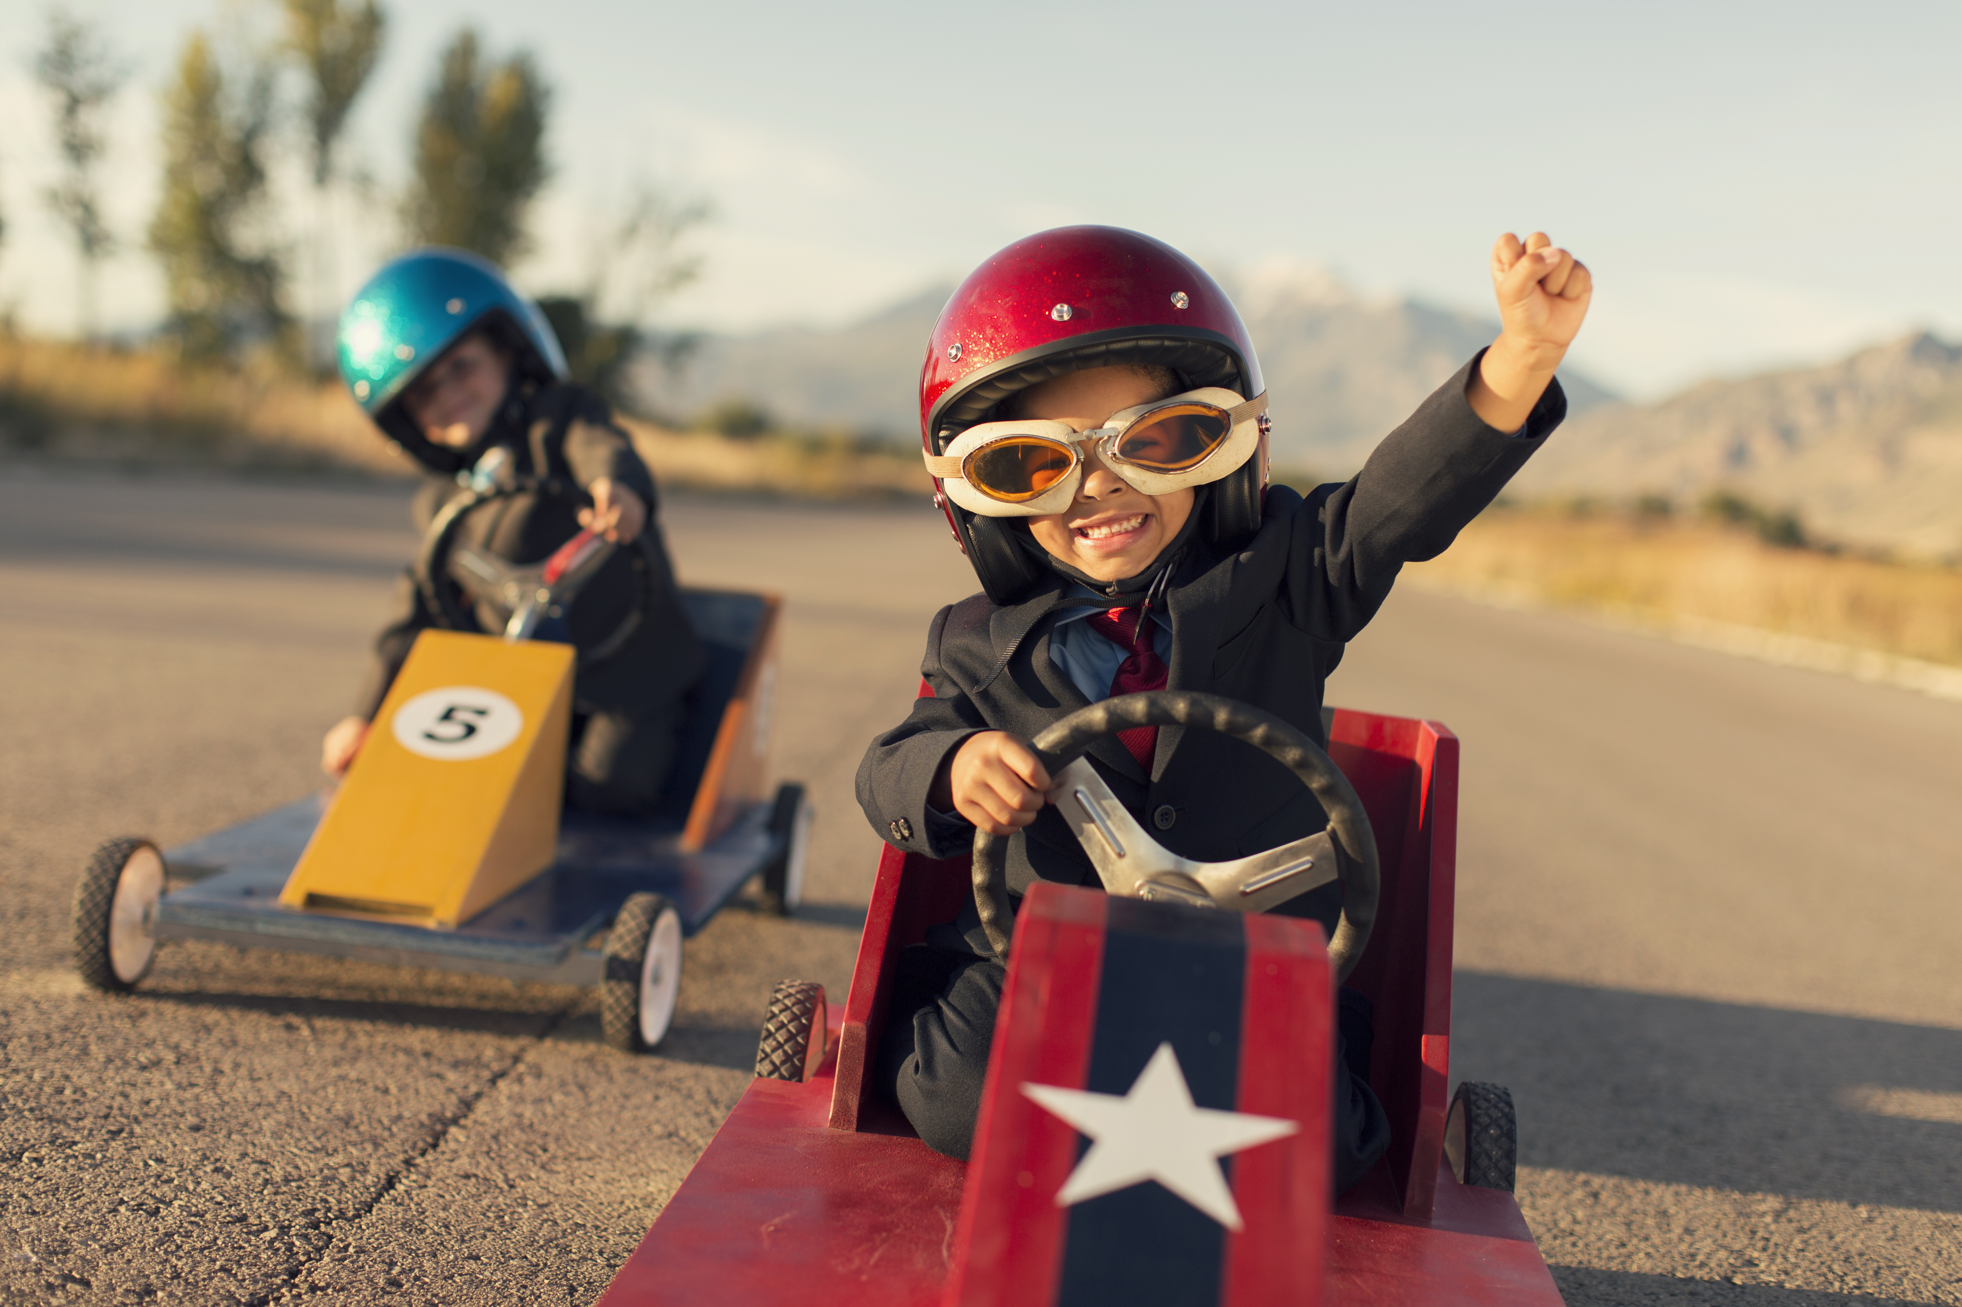
Do
I was late but I did try my best.
Do voi vahvistaa varsinaista verbiä (“kyllä minä yritin”)
I always try to help and so does she.
Do-verbillä voi korvata varsinaisen verbin, jottei sitä tarvitse toistaa.
Getty Images/RichVintage

Slide 6
Have
I need to have this text checked before I send it.
Have something done – teettää (“tarkistuttaa”)
Myös get-verbi on mahdollinen mutta puhekielinen.
He had a doctor give their opinion.
Have somebody do – pyytää jotakuta tekemään jotain
Vrt: have a doctor give >< ask a doctor to give

Slide 7
Be, do and have
Practise.
1. Opettaja oli juuri aloittamassa tuntia, kun tulin sisään.
The teacher was about to start the lesson when I came in.
2. On vähällä, etten sano jotain, jota kadun.
I’m about to say something I will regret.
3. Cindy oli muistava tuon päivän lopun elämäänsä.
Cindy was to remember that day for the rest of her life.
4. Mutta kyllä äiti tietää, mitä teit.
But mum does know what you did.

Slide 8
Be, do and have
Practise.
5. Menin sinne yksin, mutta niin menit sinäkin.
I went there alone but so did you.
6. Sinun pitäisi leikkauttaa hiuksesi.
You should have your hair cut.
7. Jonain päivänä maalautan autoni uudelleen.
One day I’ll have my car repainted.
8. He pyysivät asiantuntijaa antamaan arvion.
They had an expert give an estimate. / They asked an expert to give an estimate.

Slide 9
Will, would, shall and should
Read the sentences and translate them into Finnish.
He’s great; he will always help others first.
When I was young, I would not talk to strangers.
I’d be ever so grateful if you would do it.
You shall not pass!
If you should hear from her, tell her hi from me.
It’s a pity you should be the one to leave first.

Slide 10
Will, would, shall and should
He’s great; he will always help others first.
When I was young, I would not talk to strangers.
I’d be ever so grateful if you would do it.
You shall not pass!
If you should hear from her, tell her hi from me.
It’s a pity you should be the one to leave first.
Hän on mahtava ja aina auttaa muita ensin.
Kun olin nuori, minulla ei ollut tapana puhua vieraille.
Olisin kiitollinen, jos viitsisit tehdä sen.
Tästä et pääse ohi!
Jos sattuisit kuulemaan hänestä, kerro terveisiä.
On sääli, että sinä olet se, joka lähtee ensimmäisenä.

Slide 11
Will
When I am older, I will move abroad.
Perustapaus: Will + perusmuoto viittaa tulevaan tekemiseen.
Bob has a funny habit: he will start walking with his right leg.
Will voi ilmaista myös toistuvaa tapaa.
I will if you will.
Se voi tarkoittaa myös tahtomista.
The car just won’t start.
Sillä voidaan kuvata myös itsepintaista taipumusta.

Slide 12
Would
I wouldn’t do it if I were you.
Perustapaus: Konditionaalin päälauseissa would vastaa isi-päätettä.
When young mum would always sleep late at weekends.
Would ilmaisee myös tapaa menneisyydessä (vrt. used to do).
If she would try harder, we’d be able to do it.
If-lauseessa would tarkoittaa viitsisi.

Slide 13
Shall
Shall we go now?
Perustapaus: Shall on käytössä ensimmäisen persoonan (I ja we) kohteliaissa kysymyksissä.
We shall overcome.
Vanhahtavassa kielessä se on futuurin apuverbi 1. persoonassa.
You shall be punished for this.
Muissa persoonissa se ilmaisee uhkausta, lupausta tai kieltoa. Tämä on myös vanhahtavaa ja juhlallista tyyliä.

Slide 14
Should
We should talk about this later.
Perustapaus: Should tarkoittaa pitäisi.
If I should be late, wait for me.
If-lauseissa should tarkoittaa sattua (“en usko mutta jos…”)
If voi myös jäädä pois: If it should happen = Should it happen
It is strange that he should say so.
Mielipiteen ilmaisussa should korostaa sivulauseessa, että kyseessä on puhujan ajatus, ei fakta.
Myös tavallinen muoto käy (It’s strange that he said so.)

Slide 15
Will, would, shall and should
Practise.
Aina sinä haluat viimeisen sanan.
You (will) always want to get the last word.
2. Tämä tahra ei lähde millään pois.
This stain just won’t come off.
3. Minulla oli tapana laulaa suihkussa, kun olin nuorempi.
I would sing / used to sing in the shower when I was younger.
4. Jos viitsisit siivota huoneesi, olisin kerrankin iloinen.
If you would clean your room, I’d be happy for once.

Slide 16
Will, would, shall and should
Practise.
5. Avaanko ikkunan?
Shall I open the window?
6. Maksat vielä tästä!
You shall (/will) pay for this!
7. Jos sattuisit näkemään sen, anna se minulle.
If you should see it, give it to me.
8. On sääli, että opettajamme on niin hiljainen.
It’s a pity (that) our teacher should be / is so quiet.

